Slide 1
有異象的人生
以斯拉記
9-10

Slide 2
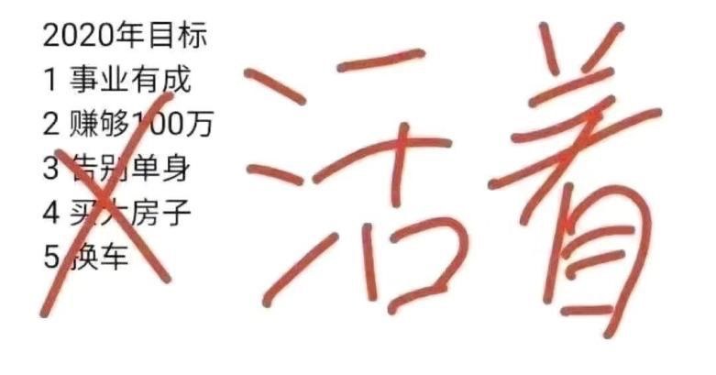
3
以斯拉記
9-10

Slide 3
沒有異象（或作“默示”），民就放肆
箴 29:18
以斯拉記
9-10

Slide 4
有異象的人生
以斯拉記
9-10

Slide 5
一、異象指引人生的方向
以斯拉記
9-10

Slide 6
【徒16:6】聖靈既然禁止他們在亞細亞講道，他們就經過弗呂家、加拉太一帶地方。
【徒16:7】到了每西亞的邊界，他們想要往庇推尼去，耶穌的靈卻不許。
【徒16:8】他們就越過每西亞，下到特羅亞去。
以斯拉記
9-10

Slide 7
以斯拉記
9-10

Slide 8
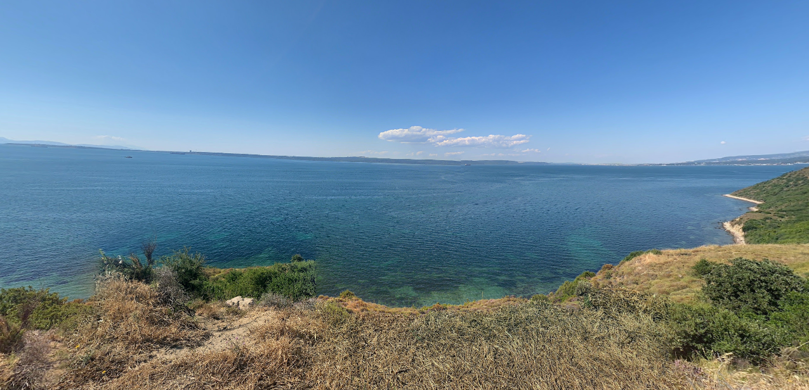
以斯拉記
9-10

Slide 9
【徒16:9】在夜間有異象現與保羅：有一個馬其頓人站著求他說：“請你過到馬其頓來幫助我們！”
【徒16:10】保羅既看見這異象，我們隨即想要往馬其頓去，以為 神召我們傳福音給那裏的人聽。
以斯拉記
9-10

Slide 10
一、異象 指引人生的方向
以斯拉記
9-10

Slide 11
一、異象 指引人生的方向
二、異象 突破人生的邊框
以斯拉記
9-10

Slide 12
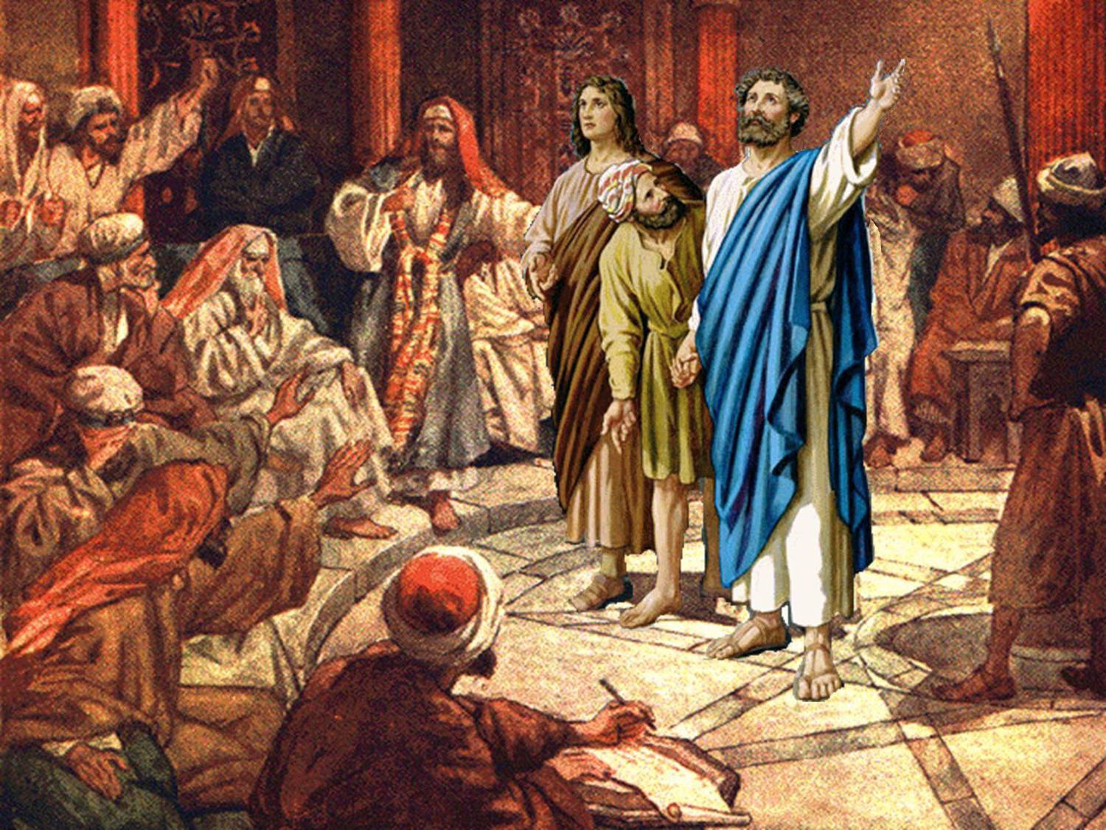
以斯拉記
9-10

Slide 13
【徒10:1】在凱撒利亞有一個人，名叫哥尼流，是義大利營的百夫長。
【徒10:28】（彼得）就對他們說：“你們知道，猶太人和別國的人親近來往本是不合例的，……
以斯拉記
9-10

Slide 14
【徒10:9】……彼得約在午正上房頂去禱告。10 覺得餓了，想要吃。那家的人正預備飯的時候，彼得魂遊象外，11 看見天開了，有一物降下，好像一塊大布，系著四角，縋在地上。12 裏面有地上各樣四足的走獸和昆蟲，並天上的飛鳥。13 又有聲音向他說：“彼得，起來，宰了吃。”
14 彼得卻說：“主啊，這是不可的，凡俗物和不潔淨的物我從來沒有吃過。”15 第二次有聲音向他說：“ 神所潔淨的，你不可當作俗物。”16 這樣一連三次，那物隨即收回天上去了。
以斯拉記
9-10

Slide 15
徒10:17 彼得心裏正在猜疑之間，不知所看見的異像是什麼意思。哥尼流所差來的人已經訪問到西門的家，站在門外， ……
34 彼得就開口說：“我真看出 神是不偏待人。35 原來各國中，那敬畏主、行義的人都為主所悅納。……
44 彼得還說這話的時候，聖靈降在一切聽道的人身上。45 那些奉割禮和彼得同來的信徒，見聖靈的恩賜也澆在外邦人身上，就都希奇，
以斯拉記
9-10

Slide 16
一、異象 指引人生的轉向
二、異象 突破人生的邊框
以斯拉記
9-10

Slide 17
有異象的人生
以斯拉記
9-10

Slide 18
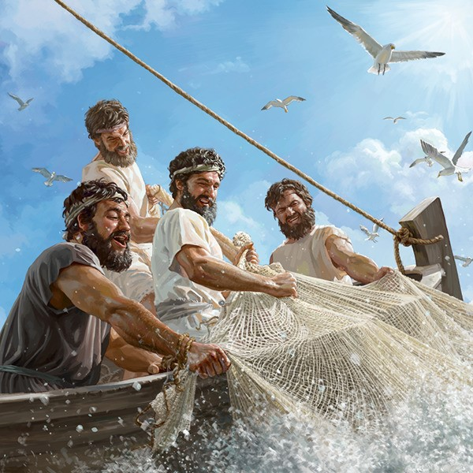
【太4:19】耶穌對他們說：“來跟從我！我要叫你們得人如得魚一樣。”
【太4:20】他們就立刻舍了網，跟從了他。
以斯拉記
9-10

Slide 19
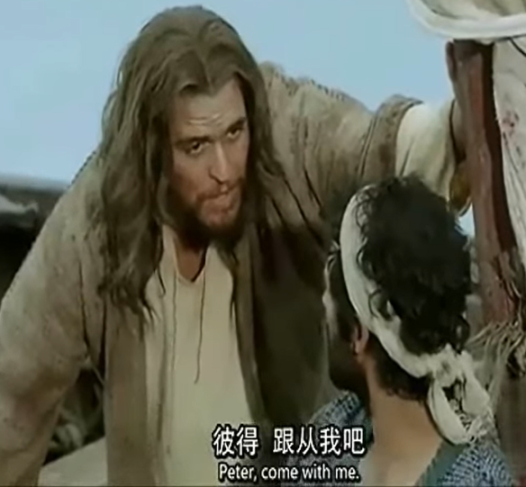
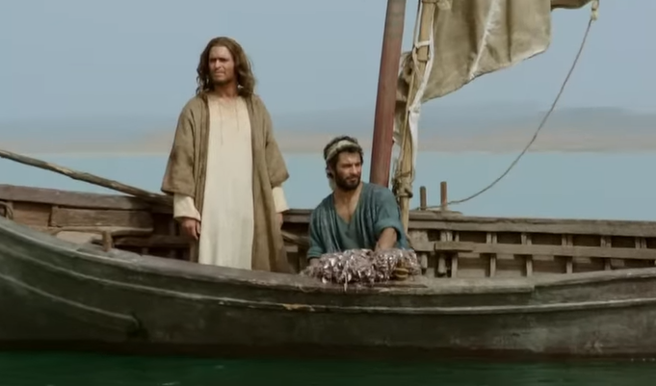
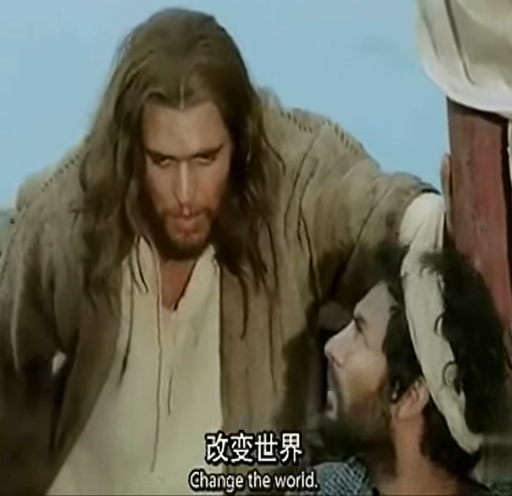
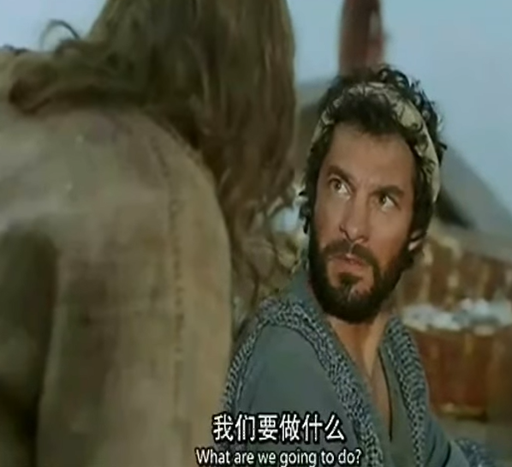
以斯拉記
9-10

Slide 20
【太4:19】耶穌對他們說：“來跟從我！我要叫你們得人如得魚一樣。”
【太4:20】他們就立刻舍了網，跟從了他。
以斯拉記
9-10

Slide 21
惟有你們是被揀選的族類，是有君尊的祭司，是聖潔的國度，是屬 神的子民，
要叫你們宣揚
那召你們出黑暗、入奇妙光明者的美德。
彼前2:9
以斯拉記
9-10

Slide 22
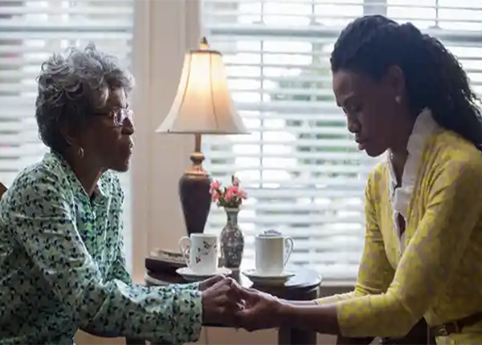
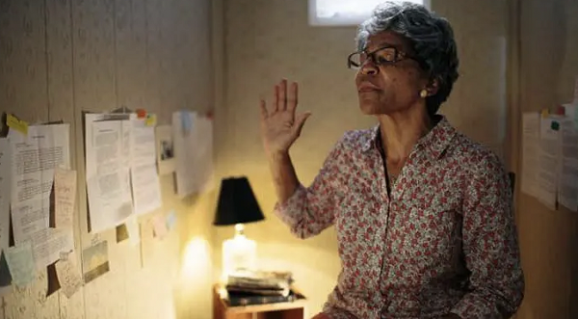
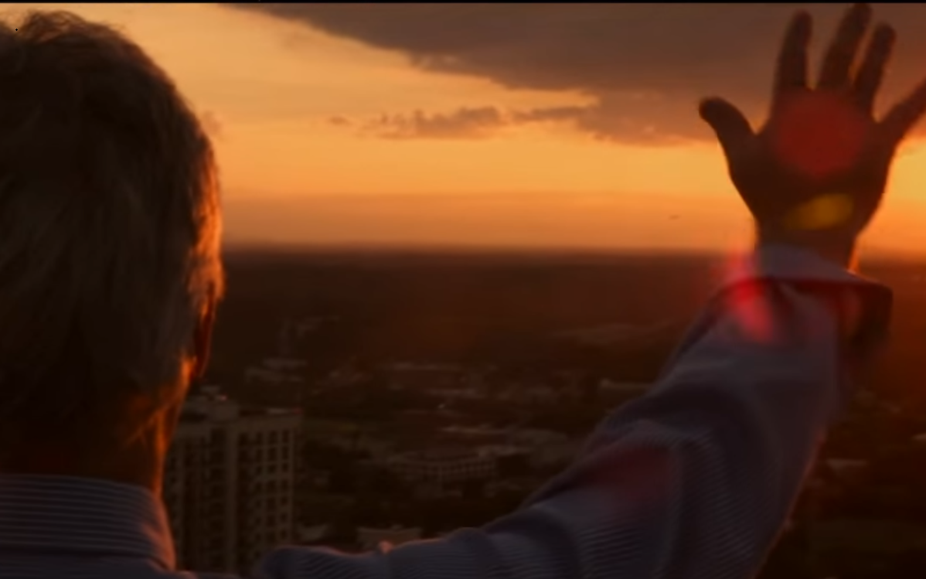
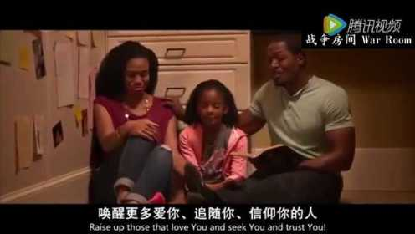
以斯拉記
9-10

Slide 23
三、異象 激勵人生的力量
以斯拉記
9-10

Slide 24
一、異象 指引人生的方向
二、異象 突破人生的邊框
三、異象 激勵人生的力量
以斯拉記
9-10

Slide 25
有異象的人生！
以斯拉記
9-10

Slide 26
以斯拉記
9-10

